Slide 1

Projet de fin formation
Institut Spécialisé de Technologie Appliquée – ISTA Séfrou
pour l'obtention du Diplôme Technicien Spécialisé en Développement digital option Web Full Stack
Application Web gestion de stationnement de voiture parking
Réalisé par :
Amine El Bekraoui
Encadré par :
Mr. Ismail BARHDADi
Année professionnelle 2023-2024
Notes:
"Bonjour à tous, je vous souhaite la bienvenue à la présentation de mon projet de fin de formation, qui porte sur le développement d'une application de gestion des stationnements de voitures. Je tiens tout d'abord à remercier chaleureusement le mr Ismail pour ses précieux conseils tout au long de ce processus."

Slide 2
Plan
Introduction générale
Problématique et solution
Analyse et conception
L'environnement de travail
Conclusion

Slide 3
Introduction générale
Notre projet de fin de formation a pour objectif de gestion de stationnement des voitures sur un parking. Pour ce faire, nous avons utilisé des langages de programmation et des Framework.
Dans cette présentation, nous allons vous expliquer les différentes étapes du projet, les choix que nous avons faits, ainsi que les résultats obtenus. Nous allons également vous présenter les défis auxquels nous avons été confrontés et les solutions que nous avons trouvées pour les surmonter.

Slide 4

Problématique
Manque de places disponibles
l n'y a pas suffisamment de places pour se garer par rapport au nombre de voitures qui en ont besoin
le manque de sécurité
il est plus difficile de garantir la sécurité des véhicules et de gérer les accès au parking.
Manuelle
La gestion manuelle du stationnement des voitures, c'est gérer les places de parking sans utiliser de machines ou d'applications automatisées

Slide 5
Solution proposée :
Accès et facilité d'utilisation
Coût élevé du stationnement
Gestion des horaires de stationnement
Faciliter la circulation entre les voitures et les camions

Slide 6
Analyse et conception

Slide 7
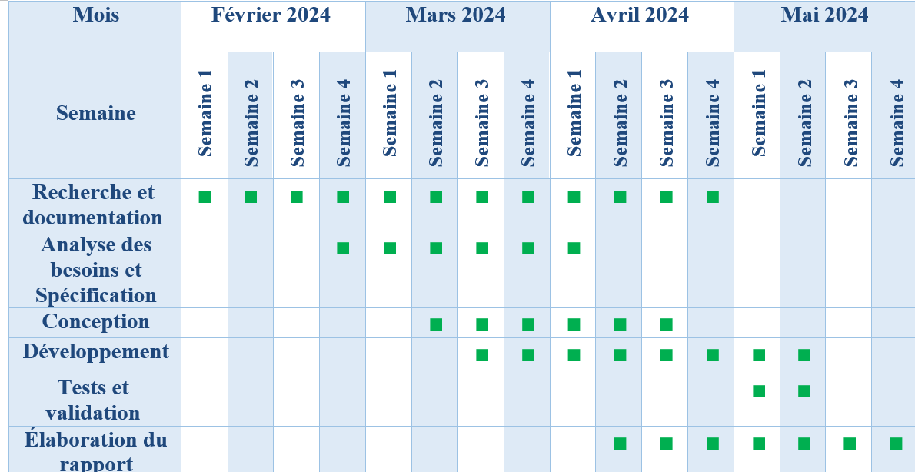
Planification du projet :
Notes:
De cette application de gestion statonmemtn voiture :
- Pour les premire 4 sommen recher h et documtaion
Aper …

Slide 8
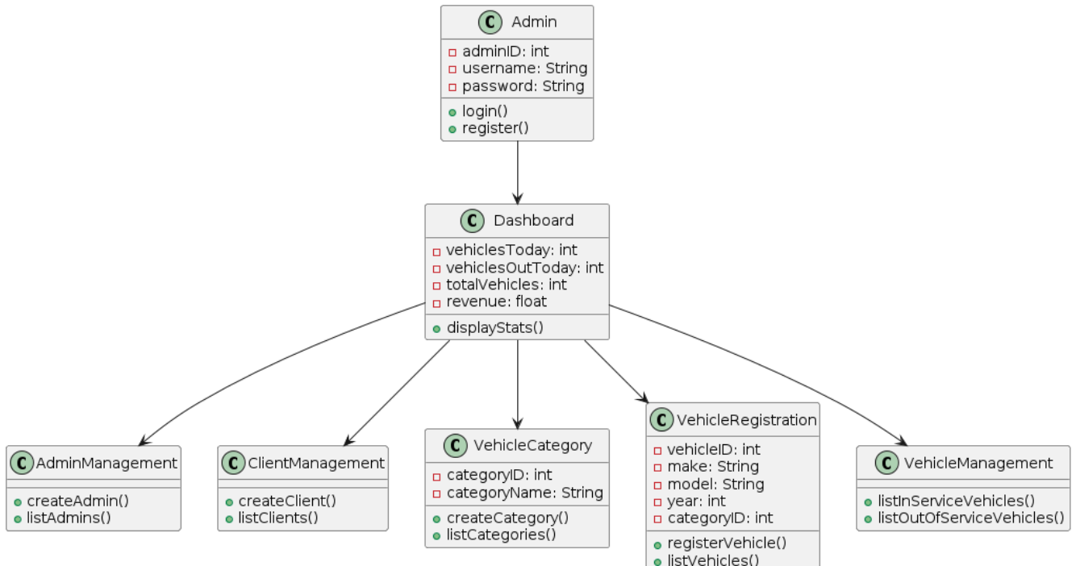
Diagramme de classe
Notes:
Dans cette geagrma de class ou voir les table admine ( is , username , pasword)
table de dshbord (……..)

Slide 9
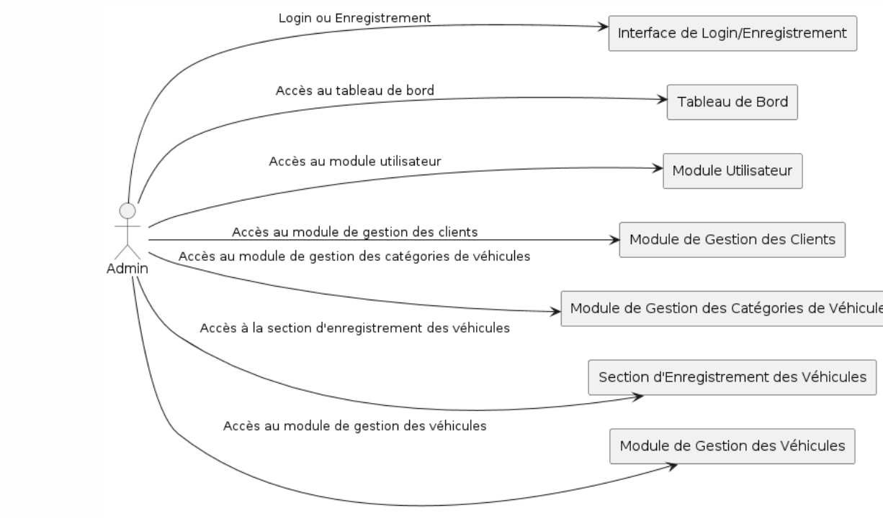
diagramme de cas d'utilisation
Notes:
Ou voir que admin 3ndo l’acer ( les acces)

Slide 10
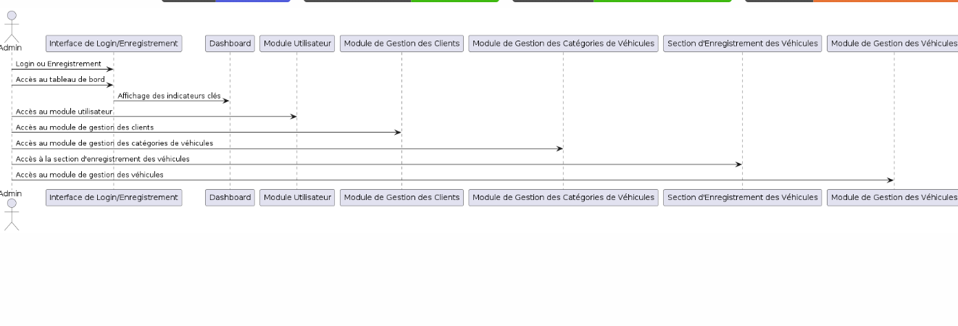
diagramme de séquence
Notes:
Que admine darori logine oula register pour id5l dachbord ….(pour ajouter les voiture les cllinet ) tout facon pour gerre application de statinomemrt

Slide 11

Technologies utilisés
Notes:
Et pour les technologies utuliser : longage php le fremor Laravel et toucher seghr pour boustrap et js

Slide 12

Outils utilisés :
Notes:
Outils utilisés : visul setodo pour devlopper applecation str uml pour DESSIN les deagram de class -- Jira est un outil logiciel utilisé pour suivre les problèmes, gérer les projets et automatiser les processus.
-Git est un outil pour gérer les versions de fichiers.
-- GitLab est une plateforme pour héberger des projets Git et collaborer sur le code.

Slide 13
Conclusion
Notes:
"En conclusion, notre application web de gestion de stationnement offre une solution pratique et innovante pour améliorer l'organisation des parkings. la gestion en temps réel des places disponibles, elle simplifie la vie des utilisateurs et optimise la gestion pour les administrateurs de parkings.

Slide 14
Merci à tous pour votre attention.

